Slide 1
KONU:
Base Model İngilizce:
BERT, T5 ve ROBERTA
Base Model Türkçe:
BERT, DİSTİLBERT, ELECTRA

Slide 2
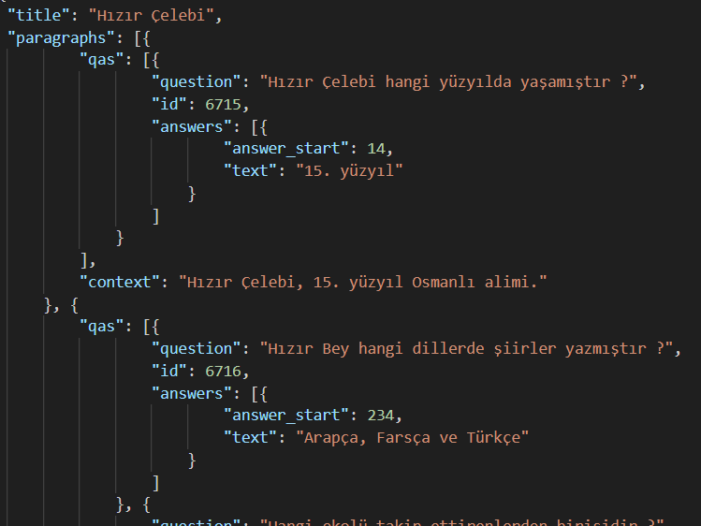
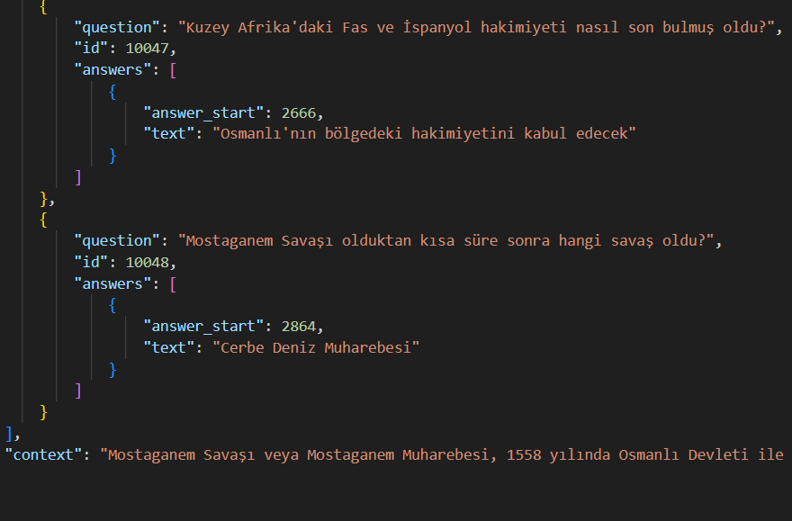
Veri Setine bakış
Eğitim veri seti 126bin satır
Doğrulama veri seti 22 bin satır

Slide 3
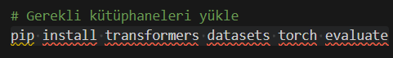
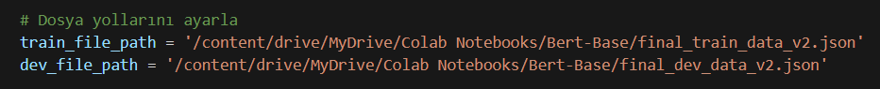
Bert İngilizce ve Bert Türkçe
Gerekli Kütüphanelerin Yüklenmesi
Veri Setlerinin Yollarının Ayarlanması

Slide 4
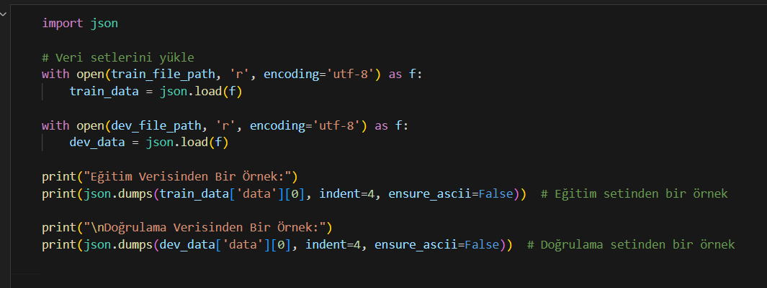
Veri Setlerini Görüntüleme

Slide 5
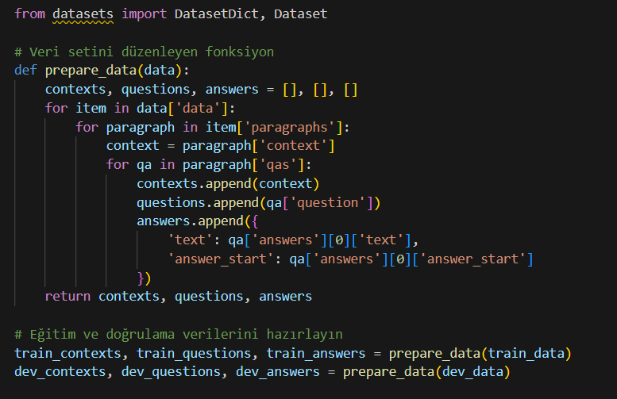
Veri Setini Hazırlama ve Dönüştürme

Slide 6
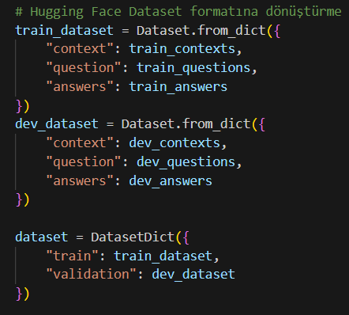
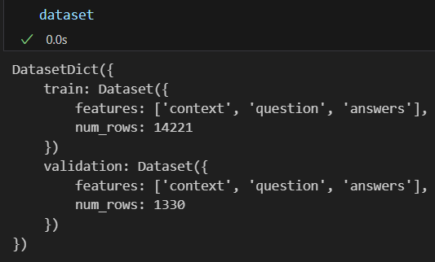
Hugging Face Dataset Formatına Dönüştürme

Slide 7
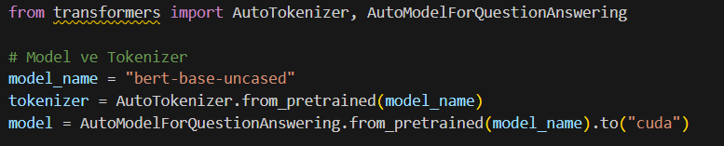
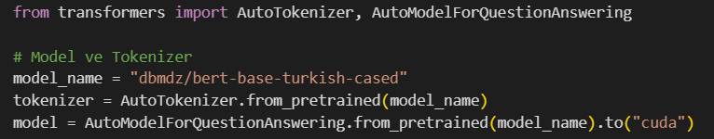
Bert İngilizce Model Yüklenmesi
Bert Türkçe Model Yüklenmesi

Slide 8
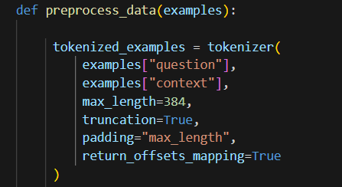
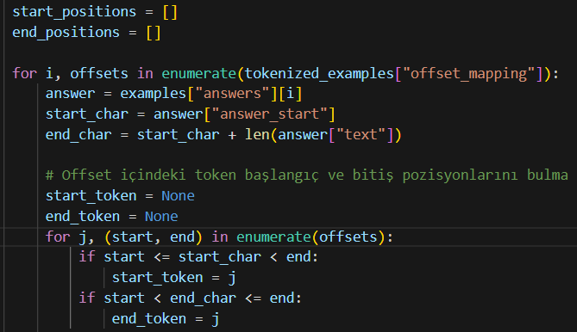
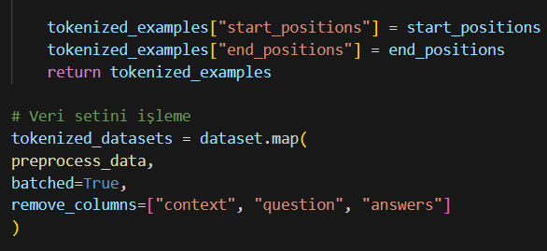
Tokenizasyon ve Cevap Pozisyonlarının Belirlenmesi

Slide 9
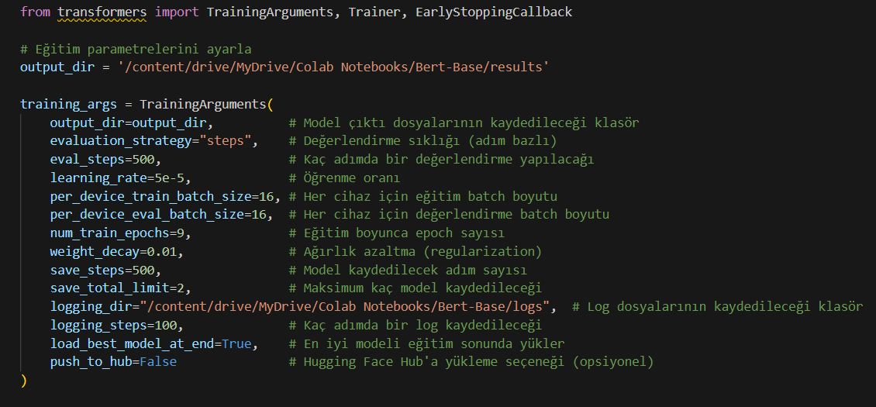
Model Eğitimi: Parametreler ve Süreç

Slide 10
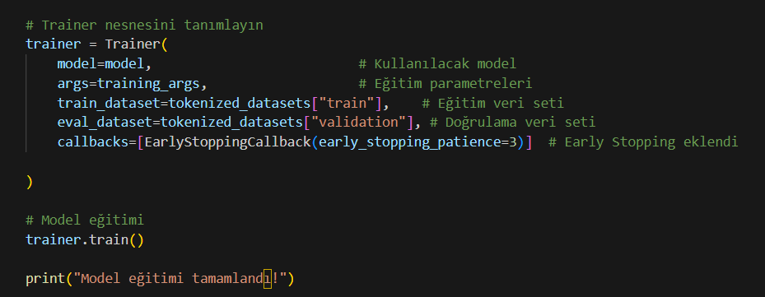
Model Eğitimi: Parametreler ve Süreç

Slide 11
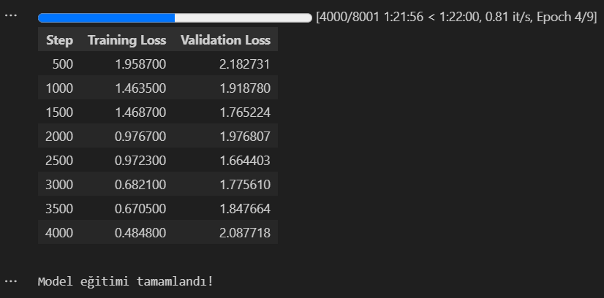
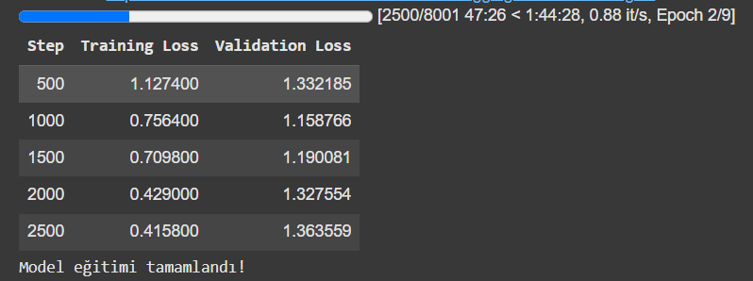
Model Eğitim Sonuçları
Bert İngilizce Eğitim Sonucu
Bert Türkçe Eğitim Sonucu

Slide 12
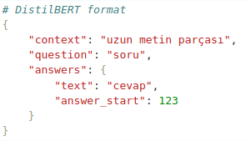
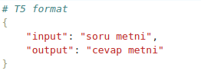
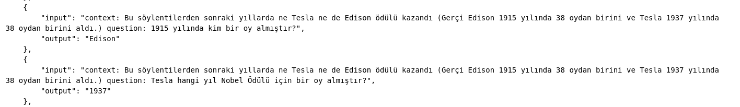
T5 English & DISTILBERT Turkish
Örnek:

Slide 13
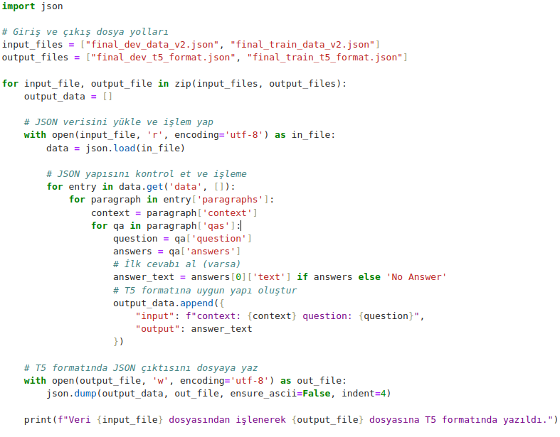
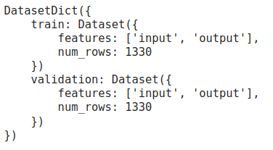
BERT FORMATINI T5 FORMATINA ÇEVİRME
Train satır sayısı: 56 886
Test satır sayısı: 5322

Slide 14
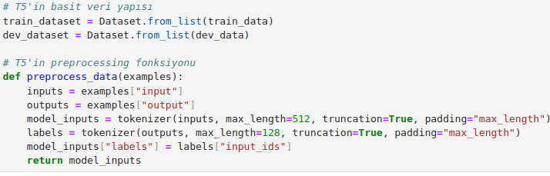
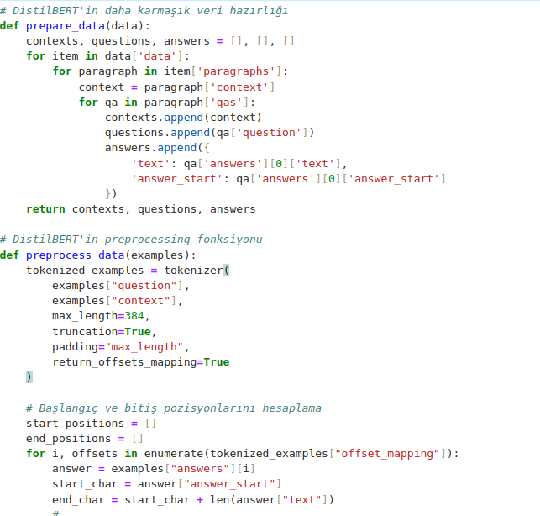
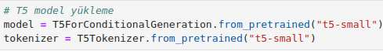
T5 English & DISTILBERT Turkish

Slide 15
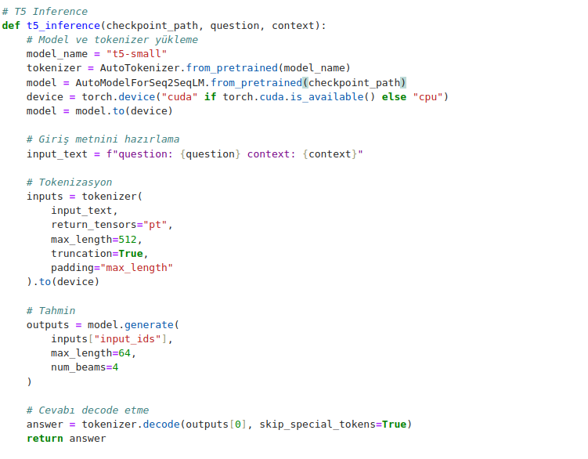
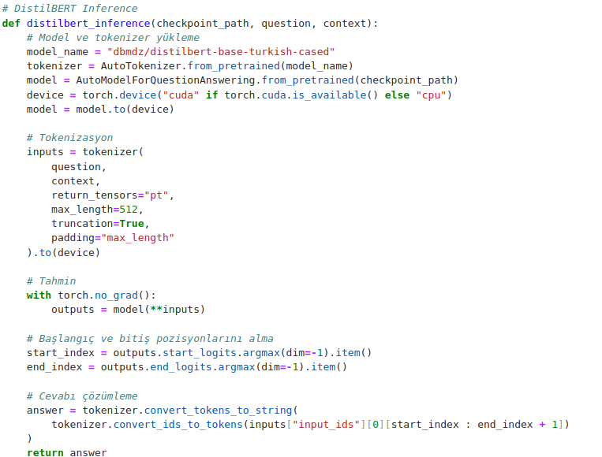
T5 English & DISTILBERT Turkish

Slide 16
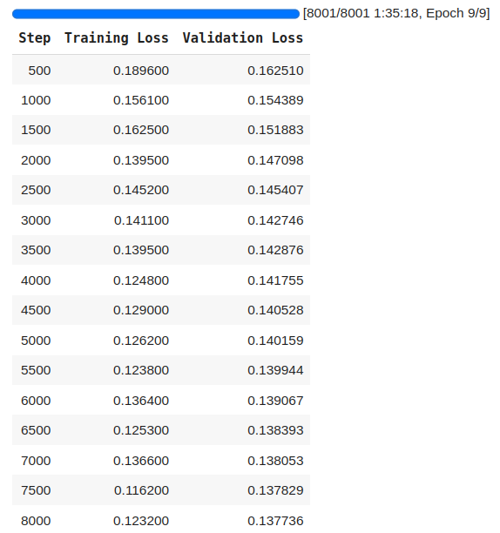
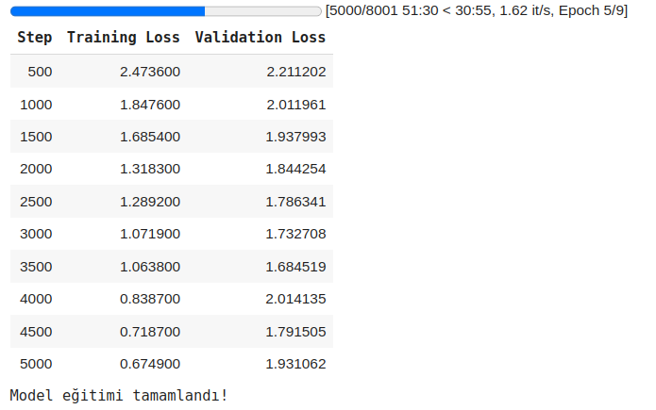
T5
DistilBert

Slide 17
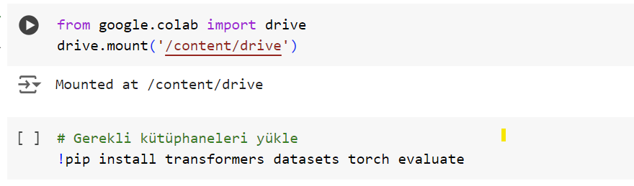
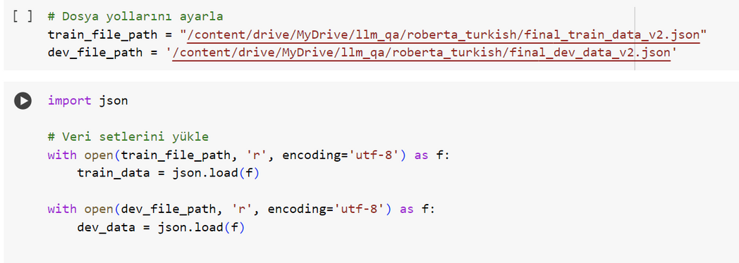
ROBERTA & ELECTRA
Google Drive'ı Bağlama
!pip install transformers datasets torch evaluate komutu, model eğitimi için kullanılan popüler kütüphaneleri yükler:
Transformers: Dil modellerini kullanmak için.
Datasets: Veri işleme.
Torch: PyTorch kütüphanesi.
Evaluate: Model değerlendirme araçları.
Dosya Yollarını Tanımlama
train_file_path ve dev_file_path değişkenleri, eğitim ve doğrulama veri setlerinin Drive'daki konumlarını belirtir. Bu yollar sayesinde veriler Colab ortamında işlenebilir hale gelir.
JSON Modülünü İçe Aktarma
import json: Veri dosyaları JSON formatında olduğu için bu modül veri dosyalarını okumak ve işlemek için kullanılır.
Veri Setlerini Yükleme
with open(train_file_path, 'r', encoding='utf-8') as f:
Eğitim veri seti JSON dosyası okunur ve train_data değişkenine aktarılır.
with open(dev_file_path, 'r', encoding='utf-8') as f:
Doğrulama veri seti JSON dosyası okunur ve dev_data değişkenine aktarılır.

Slide 18
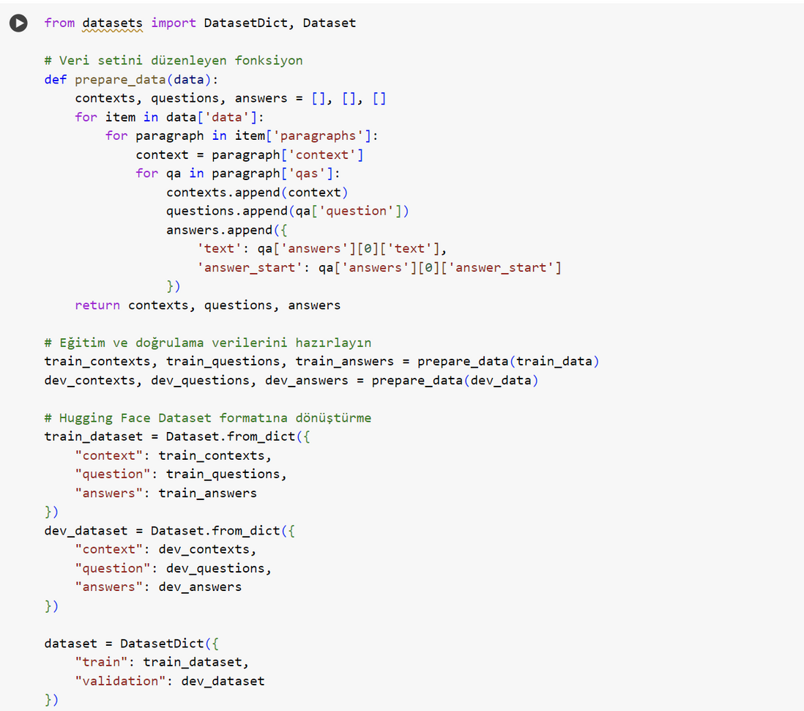
ROBERTA & ELECTRA
Veri Düzenleme Fonksiyonu
prepare_data(data): JSON formatındaki veri dosyasından context (bağlam), question (soru) ve answers (cevap) bilgilerini çıkarır ve düzenler.
Eğitim ve Doğrulama Verilerini Hazırlama
train_contexts, train_questions, train_answers: Eğitim veri setinden elde edilen bağlam, sorular ve cevaplar.
dev_contexts, dev_questions, dev_answers: Doğrulama veri seti için aynı şekilde düzenlenir.
Hugging Face Dataset Formatına Dönüştürme
Dataset.from_dict(): Veriler, model eğitimine uygun bir formata dönüştürülür.
DatasetDict: Eğitim (train) ve doğrulama (validation) veri setleri birleştirilerek tek bir yapı oluşturulur.
Bu kod, veri setlerini düzenleyerek bir dil modelinin eğitiminde kullanılabilecek standart bir formatta hazırlar.

Slide 19
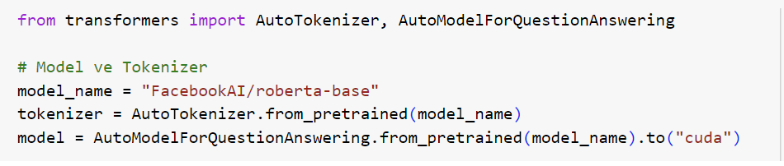
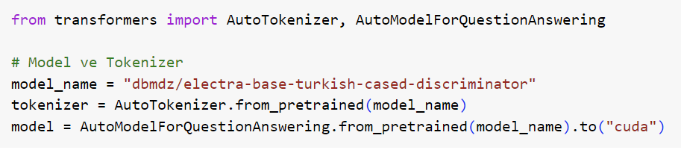
ROBERTA & ELECTRA
Roberta Model Yüklenmesi
Model ve Tokenizer Seçimi
model_name = :
Bu satırda, Türkçe dilinde eğitimli bir Model, özellikle soru-cevap görevleri için tasarlanmıştır.
AutoTokenizer.from_pretrained(model_name):
Bu, seçilen modelin tokenizer'ını (veri ön işleme aracı) yükler. Tokenizer, metinleri modelin anlayabileceği token'lara dönüştürür.
AutoModelForQuestionAnswering.from_pretrained(model_name):
Bu, seçilen modelin soru-cevap görevine uygun versiyonunu yükler. Model, verilen bir bağlam (context) ve soruya en uygun cevabı tahmin etmek için eğitilmiştir.
CUDA'ya Yükleme
.to("cuda"): Model, GPU (CUDA) üzerinde çalışacak şekilde taşınır. Bu, işlem hızını artırır ve eğitim veya tahmin işlemlerinin daha verimli yapılmasını sağlar.
Türkçe dilinde soru-cevaplama görevini gerçekleştirecek bir modeli ve veriyi işlemek için gerekli olan tokenizer'ı yükler, böylece modelin soruları anlaması ve doğru cevapları üretmesi sağlanır.
Electra Model Yüklenmesi

Slide 20
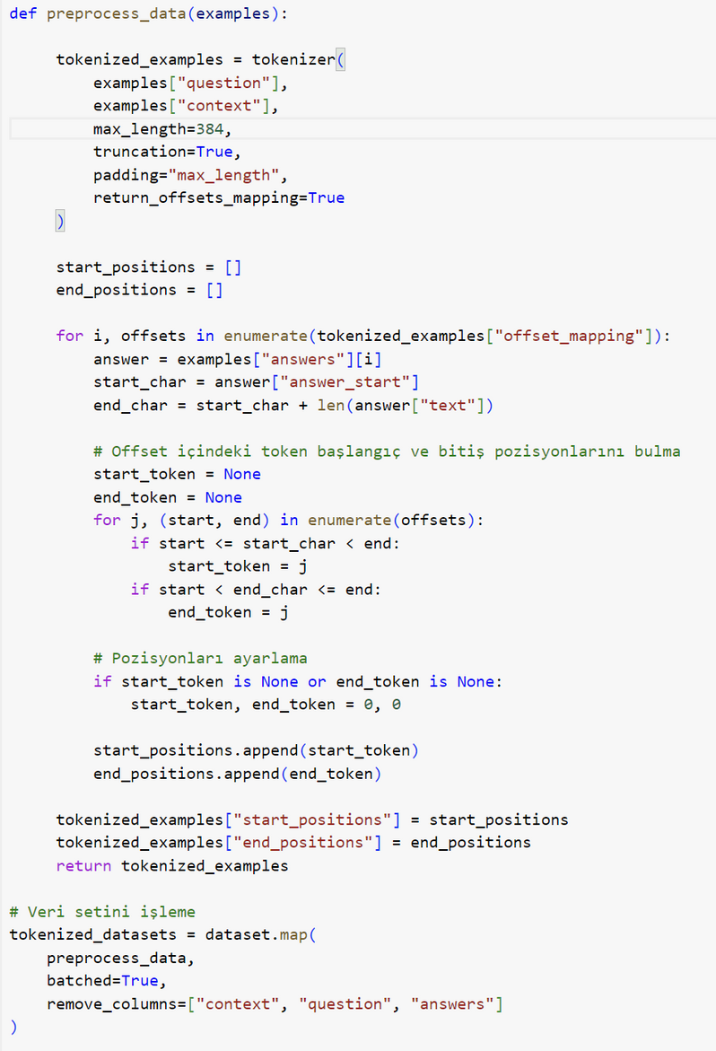
ROBERTA & ELECTRA
Veri Setini Tokenize Etme ve Başlangıç/Bitiş Pozisyonlarını Hesaplama
Tokenizasyon
tokenizer(examples["question"], examples["context"]): Soru ve bağlam (context) metinlerini token'lara dönüştürür. Ayrıca, maksimum token uzunluğu 384 olarak ayarlanır ve padding yapılır.
Başlangıç ve Bitiş Pozisyonları Hesaplama
Her cevabın başlangıç ve bitiş karakterleri, token'lara dönüştürülür ve her bir cevabın doğru token pozisyonu hesaplanır. Bu, modelin hangi token'ın cevabın başlangıcı ve hangi token'ın bitişi olduğunu bilmesini sağlar.
Veri Seti İşleme
dataset.map(preprocess_data) fonksiyonu, veri setindeki her örneği preprocess_data fonksiyonu ile işleyerek token'lara dönüştürür ve cevabın başlangıç ve bitiş pozisyonlarını ekler.
Bu işlem, modelin doğru cevabı tahmin etmesine yardımcı olacak şekilde veriyi hazırlar.

Slide 21
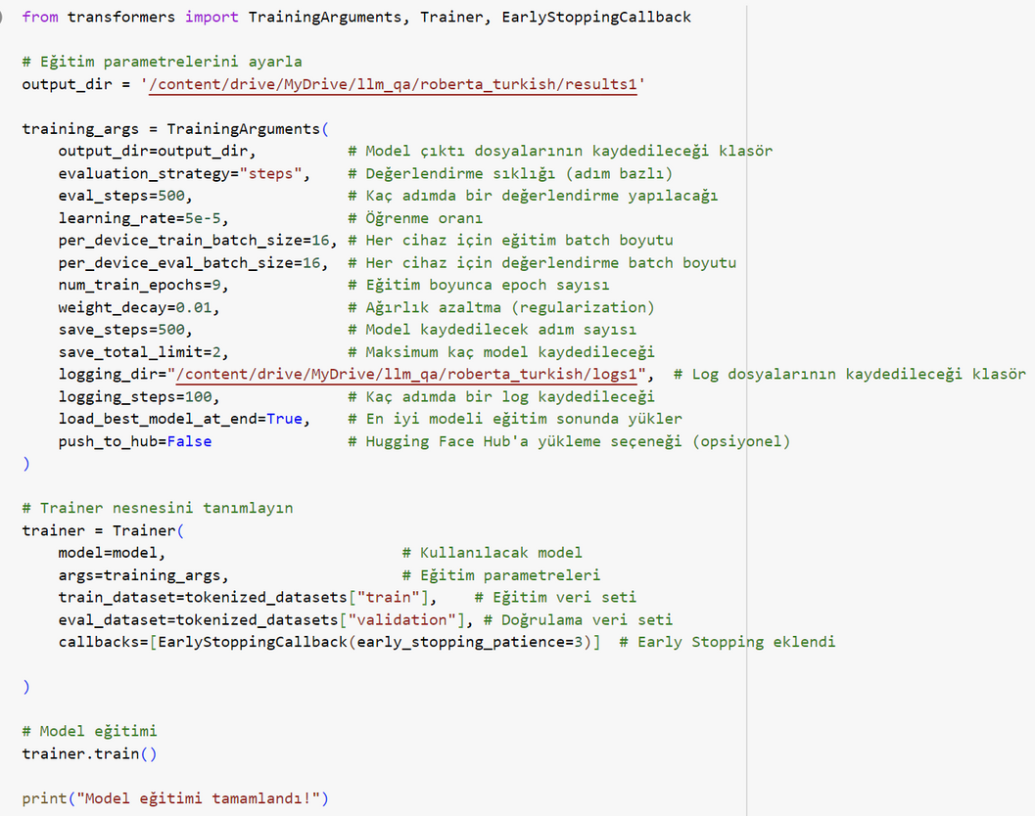
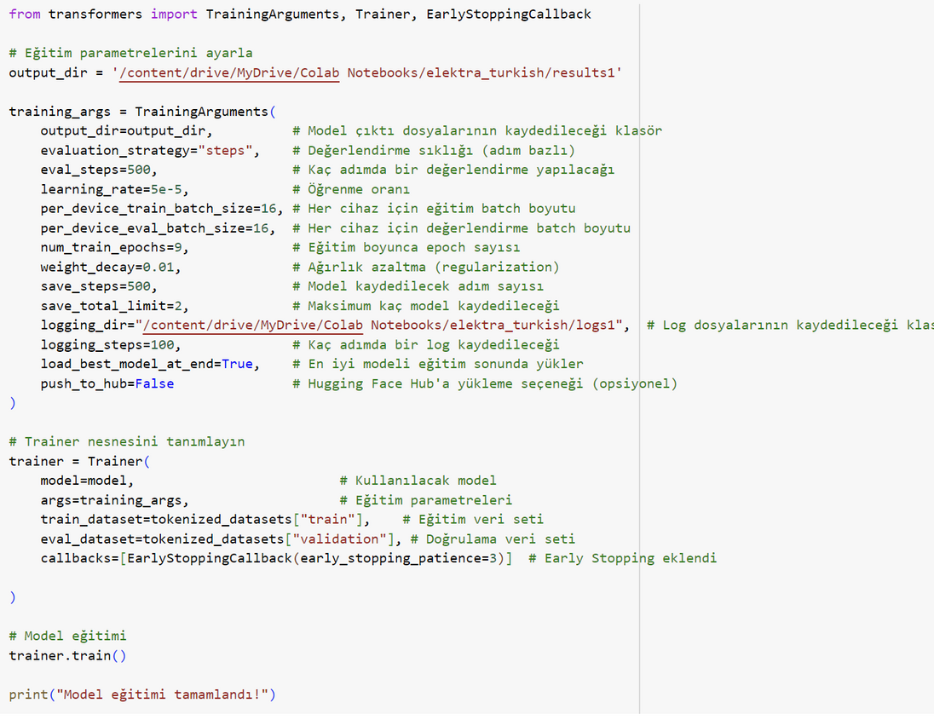
ROBERTA & ELECTRA
Model Eğitimi için Parametre Ayarları ve Trainer Kullanımı

Slide 22
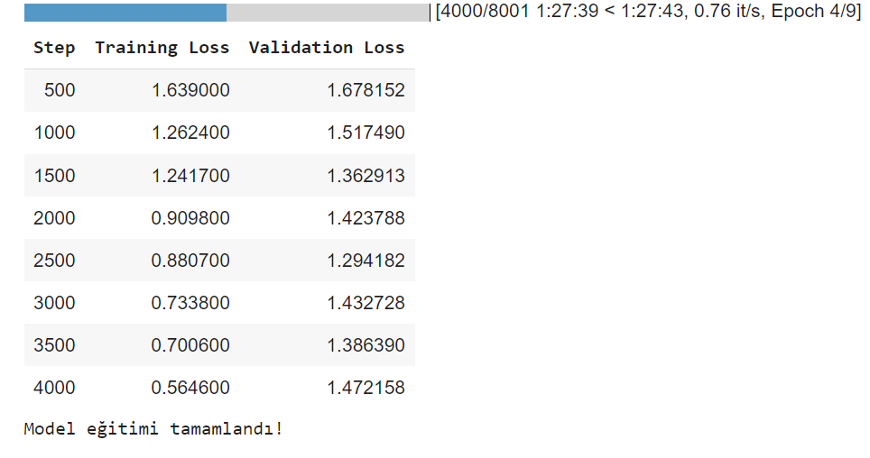
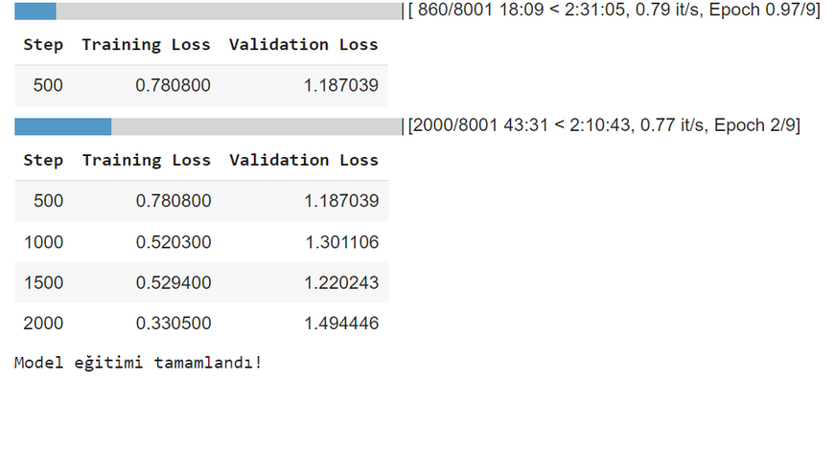
ROBERTA & ELECTRA

Slide 23
Değerlendirme Kriterleri ve Ölçütleri
Model Eğitim Verileri
İlerlenen adım / Toplam Adım Sayısı
Eğitilen süre / toplam Eğitim Süresi (Saat)
Tamamlanan epoch / Toplam Epoch Sayısı
Overfitting Başlama Adımı
Değerlendirme Metrikleri
Eval / Loss (Değerlendirme Kaybı)
Eval / Runtime (Değerlendirme Çalışma Süresi)
Learning Rate (Öğrenme Oranı)
Train / grad_norm
Train / Loss
Model Eğitim Performansı ve Overfitting Verileri
F1 Score
BLEU
EM
ROUGE

Slide 24
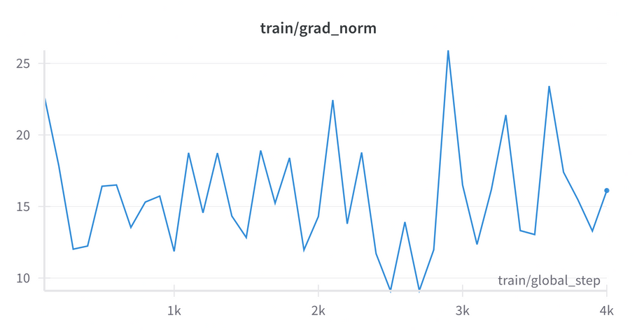
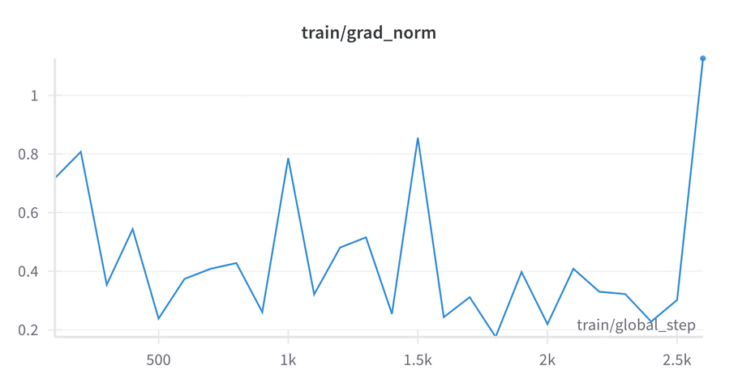
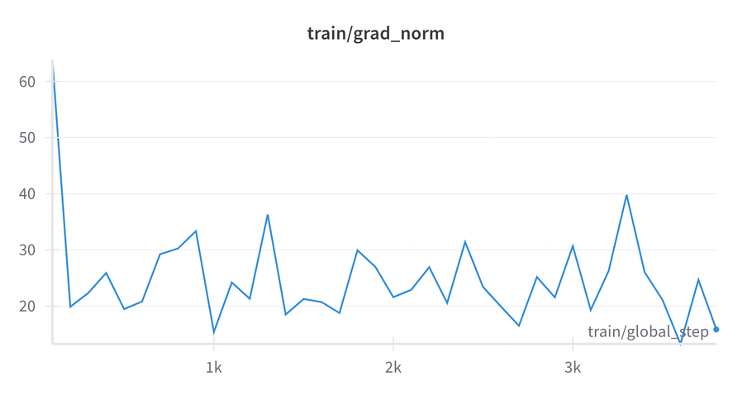
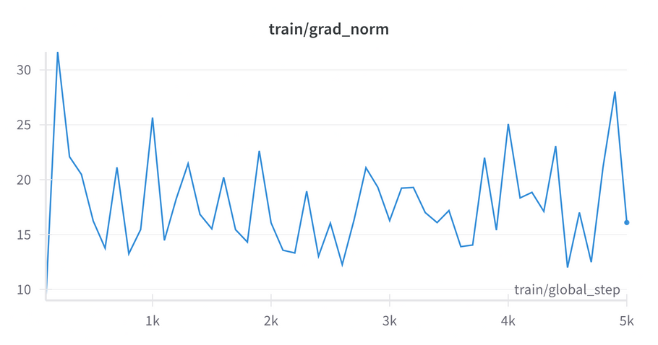
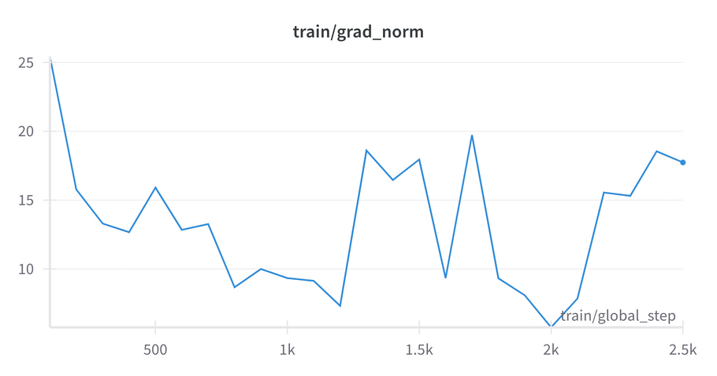
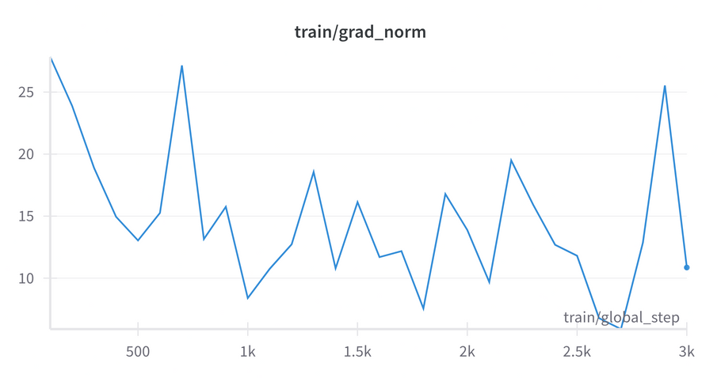
Train / grad_norm
BERT
T5
ROBERTA
DİSTİLBERT
BERT_TR
ELECTRA

Slide 25
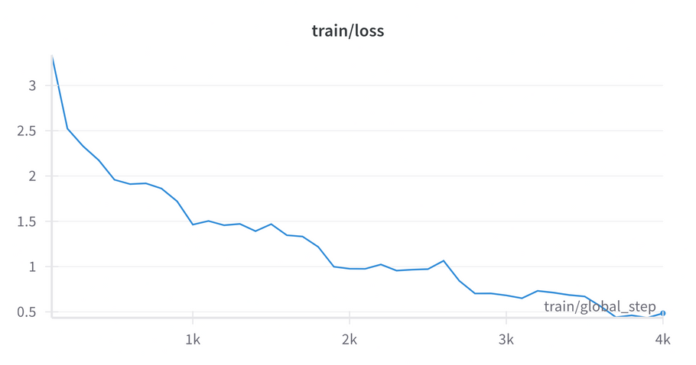
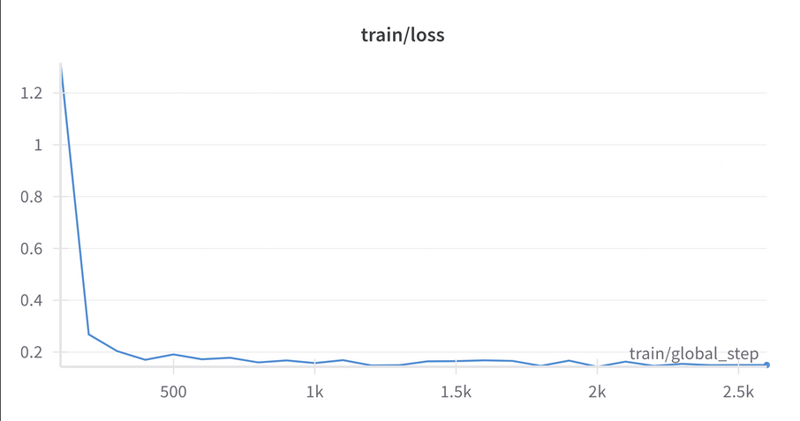
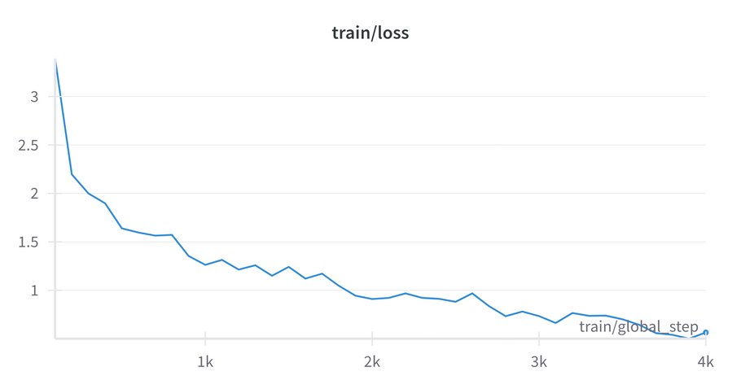
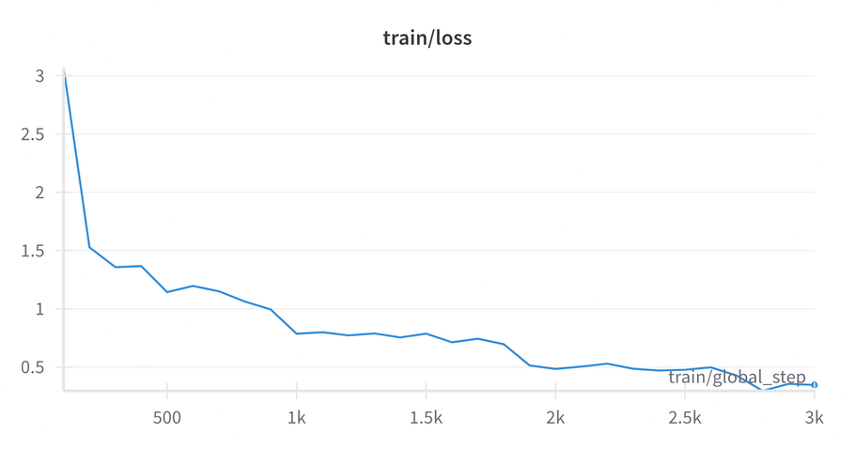
Train/Loss
BERT
T5
ROBERTA
DİSTİLBERT
BERT_TR
ELECTRA

Slide 26
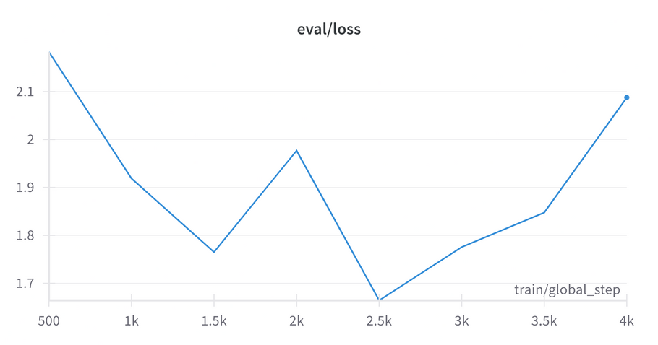





Eval/Loss (Değerlendirme Kaybı)
BERT
T5
ROBERTA
DİSTİLBERT
BERT_TR
ELECTRA

Slide 27






Eval/Runtime (Değerlendirme Çalışma Süresi)
BERT
T5
ROBERTA
DİSTİLBERT
BERT_TR
ELECTRA

Slide 28





Learning Rate (Öğrenme Oranı)
BERT
T5
ROBERTA
BERT_TR
ELECTRA
DİSTİLBERT

Slide 29
Model Eğitim Verileri
Model / Metrik | İlerlenen adım / Toplam Adım Sayısı | Eğitilen süre / toplam Eğitim Süresi (Saat) | Tamamlanan epoch / Toplam Epoch Sayısı | Overfitting Başlama Adımı
BERT İngilizce | 4000 / 8001 | 1:21:56 / 2:43:56 | 4 / 9 | 3000
T5 İngilizce | 8001 / 8001 | 1:35:18 / 1.35:18 | 9 / 9 | -
Roberta İngilizce | 3822 / 8001 | 1:19:11 / 2:45:48 | 4.3 / 9 | 2000
BERT Türkçe | 2500 / 8001 | 0:47:26 / 1:31:54 | 2 / 9 | 1500
DistilBERT Türkçe | 5000 / 8001 | 0:51:30 / 1:22:25 | 5 / 9 | 4000
Electra Türkçe | 3000 / 8001 | 1:04:54 / 2:53:10 | 3 / 9 | 2000

Slide 30



Model performans karşılaştırması
Model sonuçları karşılaştırılırken ROUGE,BLUE,F1,EM,Cosine Similarity metrikleri
kullanılılmıştır. Toplamda 5 context her context için 5 farklı soru sorulup modellerin verdiği cevaplara göre karşılaştırma metrikleri hesaplatılmıştır.

Slide 31
Model Eğitim Performansı ve Overfitting Verileri
Model / Metrik | F1 Score | BLEU | EM | ROUGE | Cosine Similarity
BERT İngilizce | 0.46 | 12.634 | 0.28 | 0.50 | 0.467
T5 İngilizce | 0.31 | 7.80 | 0.16 | 0.40 | 0.32
Roberta İngilizce | 0.74 | 27.98 | 0.68 | 0.76 | 0.74
BERT Türkçe | 0.68 | 25.99 | 0.6 | 0.77 | 0.75
DistilBERT Türkçe | 0.58 | 19.96 | 0.48 | 0.70 | 0.67
Electra Türkçe | 0.68 | 24.69 | 0.52 | 0.79 | 0.77

Slide 32






Bizi Dinlediğiniz İçin
teşekkür ederiz.
<Nisa Canbolat>
<Furkan Günay>
<Abdülkerim Akan>

